Slide 1
Förhållningssätt för en effektiv hantering av samhällsstörningar
En sammanfattning

Slide 2
Om presentationen
Bildspelet är framtaget för att underlätta för dig som vill beskriva förhållningssätten för andra, till exempel vid en utbildning.
I anteckningsfältet finns det stödtext till varje bild.
Har du frågor om materialet? Hör av dig till ledningsamverkan@msb.se.

Slide 3
INTRODUKTION

Slide 4

Förhållningssätten ger stöd i hanteringen av samhällsstörningar
Förhållningssätt kan beskrivas som sätt att tänka som påverkar våra resonemang, attityder och agerande.
De kan ses som mentala kompasser
som vägleder vårt tänkande och
våra handlingar på ett konstruktivt sätt.
Notes:
Den aktörsgemensamma hanteringen av samhällsstörningar är ett komplext system som ofta förändras dynamiskt av händelseutvecklingen, de vidtagna åtgärderna och de effekter som skapas genom olika insatser. Det är därför svårt att på förhand förutse och ha beredskap för alla tänkbara situationer. Här spelar förhållningssätten en viktig roll. De hjälper oss att förebygga och hantera de utmaningar som vi ställs inför vid hanteringen av samhällsstörningar.
Förhållningssätt kan beskrivas som sätt att tänka som påverkar våra resonemang, attityder och agerande. De kan ses som mentala kompasser som vägleder vårt tänkande och våra handlingar på ett konstruktivt sätt.
Syftet med förhållningssätten är att de ska motverka vanliga brister vid hanteringen av samhällsstörningar i fredstid och under höjd beredskap.

Slide 5
En aktörsgemensam grund
Använd förhållningssätten i vardagen.
Utbilda och öva!
Integrera förhållningssätten i arbetssätt och rutiner.
Notes:
Förhållningssätten bidrar till att skapa en gemensam grund för den aktörsgemensamma hanteringen. Ju fler som känner till och agerar utifrån förhållningssätten, desto större är sannolikheten att vi förstår varandra och agerar tillsammans på ett effektivt sätt. Här har chefer och beslutsfattare en särskilt viktig roll att skapa rätt förutsättningar och att vara goda förebilder för andra.
Om vi använder förhållningssätten i vardagen skapas ett invant beteende och de kan bli en naturlig del i vårt agerande även vid samhällsstörningar. För att nå dit krävs ett långsiktigt arbete med utbildning och övning. Förhållningssätten behöver också integreras i våra arbetssätt och rutiner.

Slide 6
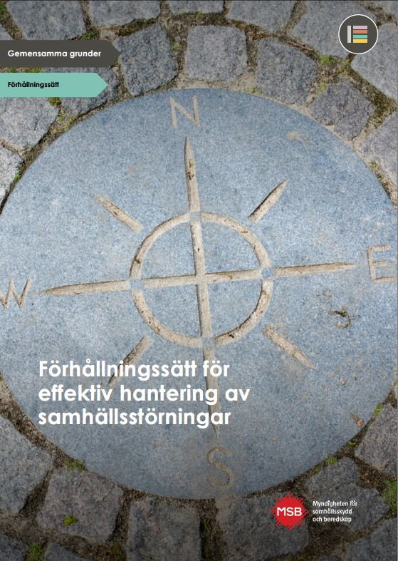
De fem förhållningssätten
Se helheten!
Ha perspektivförståelse!
Lyssna in och kommunicera aktivt!
Var proaktiv!
Ta medvetna beslut!
Notes:
Den här presentationen sammanfattar de fem förhållningssätten som finns beskrivna i ramverket Gemensamma grunder för samverkan och ledning:
Skapa helhetssyn
Ha perspektivförståelse
Lyssna in och kommunicera aktivt
Var proaktiv
Ta medvetna beslut
Det är ett gemensamt ansvar – allas ansvar – att känna till och använda förhållningssätten. Alla behöver bidra till en gemensam grund för att hanteringen av samhällsstörningar ska präglas av förhållningssätten.

Slide 7


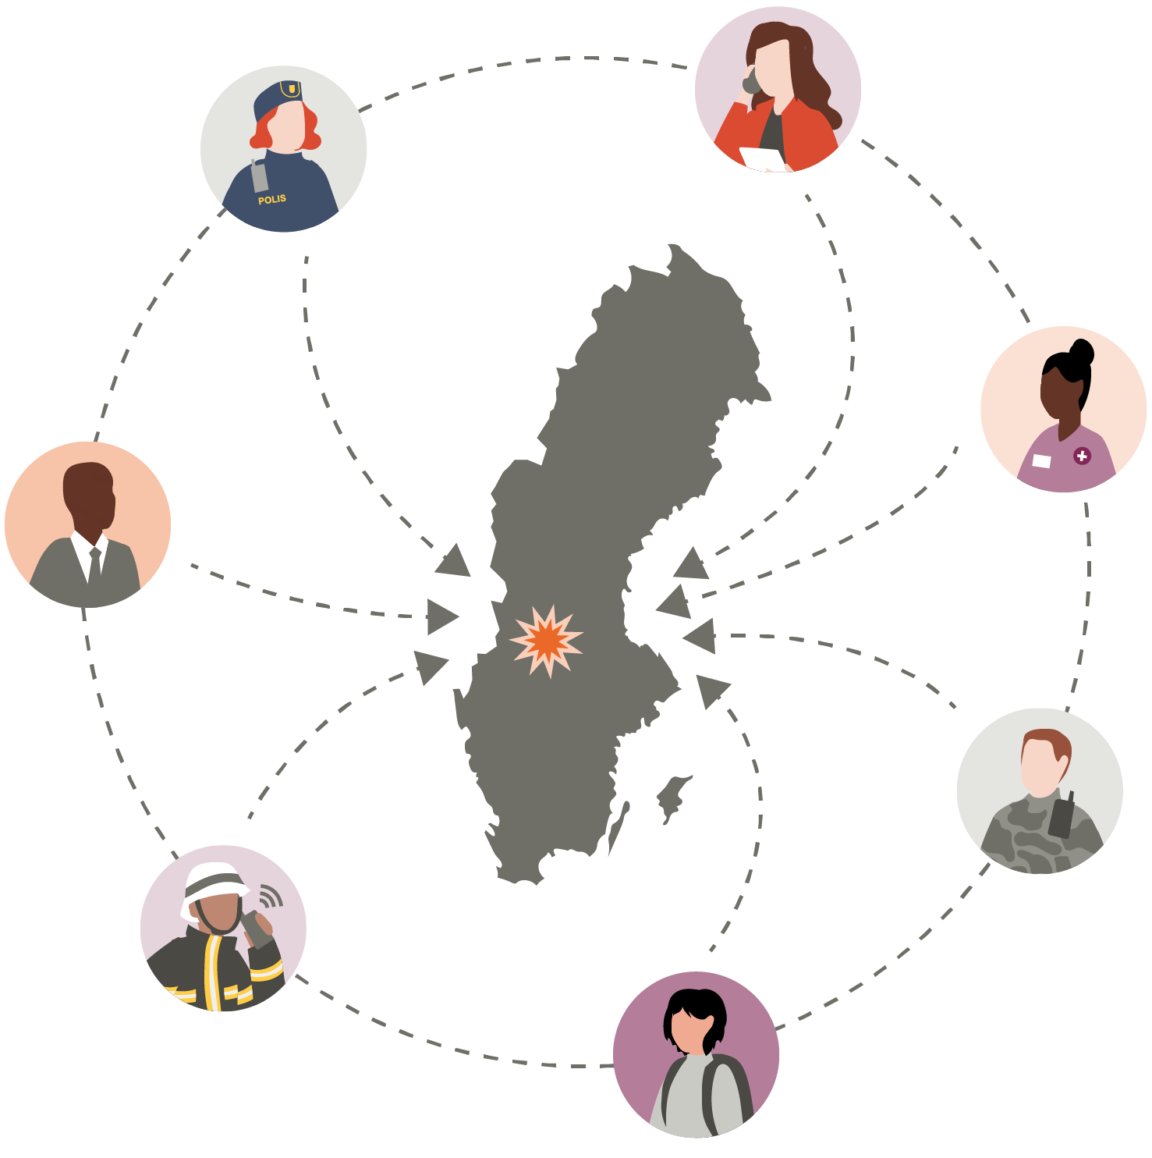
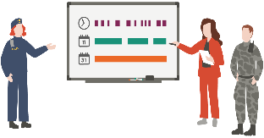

FÖRHÅLLNINGSSÄTT
Lyssna in och kommunicera aktivt
Ha perspektivförståelse
Se helheten
Var proaktiv
Ta medvetna beslut

Slide 8
SE HELHETEN
Förhållningssättet innebär att vi ser vår egen organisation som en del av en helhet – en pusselbit i ett större system.
Notes:
Se den egna organisationen som en del av en helhet – en pusselbit i ett större system.
När vi har helhetssyn tar vi ansvar för det egna uppdraget samtidigt som vi aktivt bidrar till att den gemensamma hanteringen blir så effektiv som möjligt.

Slide 9
Varför ska vi skapa helhetssyn?
Helhetssyn är viktigt för att skapa en överblick över behov, resurser och åtgärder.
Notes:
Varför är helhetssyn viktigt?
Vid samhällsstörningar bildas system av aktörer som på olika sätt blir involverade i hanteringen och som har ömsesidiga beroenden till varandra.
Helhetssyn är viktigt för att vi ska kunna tänka bortom vår egen organisations uppdrag och ta hänsyn till alla som drabbas av, hotas av eller hanterar samhällsstörningar.
Helhetssyn är viktigt för att skapa en överblick över behov, resurser och åtgärder. På så sätt skapas bättre möjligheter att förstå hur hela samhället har drabbats, vilka åtgärder olika aktörer har vidtagit, behovet av ytterligare åtgärder och hur vi framåt behöver hantera situationen tillsammans.

Slide 10
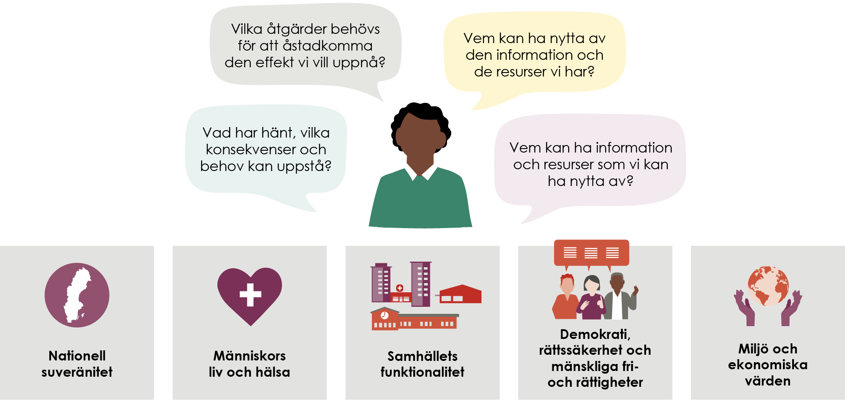
Förstå olika delar av helheten
Notes:
Hur skapar vi helhetssyn i praktiken?
Att arbeta utifrån en helhetssyn kräver att vi förstår hur olika delar av hanteringen hänger samman i olika beroenden. För att kunna lägga det här pusslet behöver vi bland annat ha kunskap om
• hur samhällsstörningen påverkar hela samhället
• samhällets förmåga att på egen hand värna samhällets skyddsvärden (red. de fem rutorna längst ner i bilden)
• vilka hjälpbehov det leder till och vad vi behöver uppnå för att möta dessa behov
• vårt eget uppdrag och ansvar i den uppkomna situationen samt hur detta förhåller sig till andra aktörers uppdrag och ansvar
• vilka aktörer som är aktiva i hanteringen och vilka som eventuellt saknas
• hur vårt agerande påverkar andra aktörer och samhället i stort.
Bilden ger exempel på frågor som vi kan ställa oss för att skapa en förståelse för helheten. Utifrån den här förståelsen kan vi agera – enskilt och tillsammans – för att uppnå en god effekt i hanteringen av samhällsstörningar.

Slide 11
Exempel: Prioritering utifrån helhetssyn
Drivmedelsbrist ger redan efter ett par dagar en betydande påverkan på viktiga funktioner i samhället. Frågor att ställa sig vid gemensam prioritering:
Vilka samhällsviktiga verksamheter påverkas?
Vilka konsekvenser kan det leda till?
Finns alternativa det lösningar?
Vilka aktörer har tillgång till reservlager?
Hur ska det tillgängliga drivmedlet prioriteras mellan olika aktörer?
Notes:
Vid samhällsstörningar kan aktörers olika perspektiv och resursbehov ställas mot varandra. Det kan krävas gemensamma prioriteringar av hjälpbehov och resurser. Utgångspunkten för prioritering är alltid samhällets skyddsvärden och ibland behöver vi väga dem mot varandra. Vi tar ett exempel!
Om det skulle uppstå en långvarig brist på drivmedel i Sverige, till exempel på grund av händelser i omvärlden, krävs prioriteringar. Drivmedelsbrist ger redan efter ett par dagar en betydande påverkan på viktiga funktioner i samhället. Några exempel på tänkbara konsekvenser är:
Utryckningsfordon saknar drivmedel, till exempel inom räddningstjänst, ambulans och polis.
Hemtjänst och hemsjukvård kan inte åka till sina brukare.
Kollektivtrafik, färdtjänst och sjuktransporter drabbas av störningar.
Lastbilstransporter står still, med stora störningar i livsmedelsförsörjningen som följd.
Försenade eller uteblivna leveranser av viktiga insatsvaror för samhällsviktig verksamhet.
För att kunna göra prioriteringar av tillgängligt drivmedel krävs en helhetssyn där samhällets samlade behov vägs in. Samverkande aktörer behöver därmed fråga sig:
Vilka samhällsviktiga verksamheter påverkas?
Vilka konsekvenser kan det leda till?
Finns alternativa det lösningar?
Vilka aktörer har tillgång till reservlager?
Hur ska det tillgängliga drivmedlet prioriteras mellan olika aktörer?

Slide 12
HA PERSPEKTIVFÖRSTÅELSE
Perspektivförståelse innebär att förstå andras perspektiv som komplement till det egna perspektivet.
Notes:
Sätt er in i och förstå andras perspektiv som komplement till det egna.
Om vi är nyfikna, ställer frågor, lyssnar och aktivt försöker förstå andras perspektiv får vi en mer heltäckande bild av samhällsstörningen och hjälpbehoven.

Slide 13

Varför ska vi ha förståelse för olika perspektiv?
Tillsammans betraktar vi situationen med ”olika glasögon” och förstår skeendet på olika sätt.
Vi får en mer heltäckande bild av konsekvenser och hjälpbehov.
Notes:
Varför är perspektivförståelse viktigt?
Varje individ och aktör ger det som händer en innebörd ur just sin synvinkel. En utmaning blir då att andra perspektiv lätt trängs undan, eller att vi helt enkelt inte förstår andras perspektiv. Ett alltför ensidigt perspektiv kan leda till vi missar hjälpbehov och till en ineffektiv hantering av samhällsstörningar.
Förståelse för andra aktörers perspektiv gör det möjligt att betrakta händelseutvecklingen med olika glasögon och förstå situationen på olika sätt. Vi får en mer heltäckande bild av konsekvenser och hjälpbehov, samt bättre underlag för att kunna identifiera relevanta åtgärder. Det ger oss även insikt i vad andra aktörer behöver och kan bidra med under hanteringen av samhällsstörningar. Perspektivförståelse är en del i att åstadkomma helhetssyn.

Slide 14
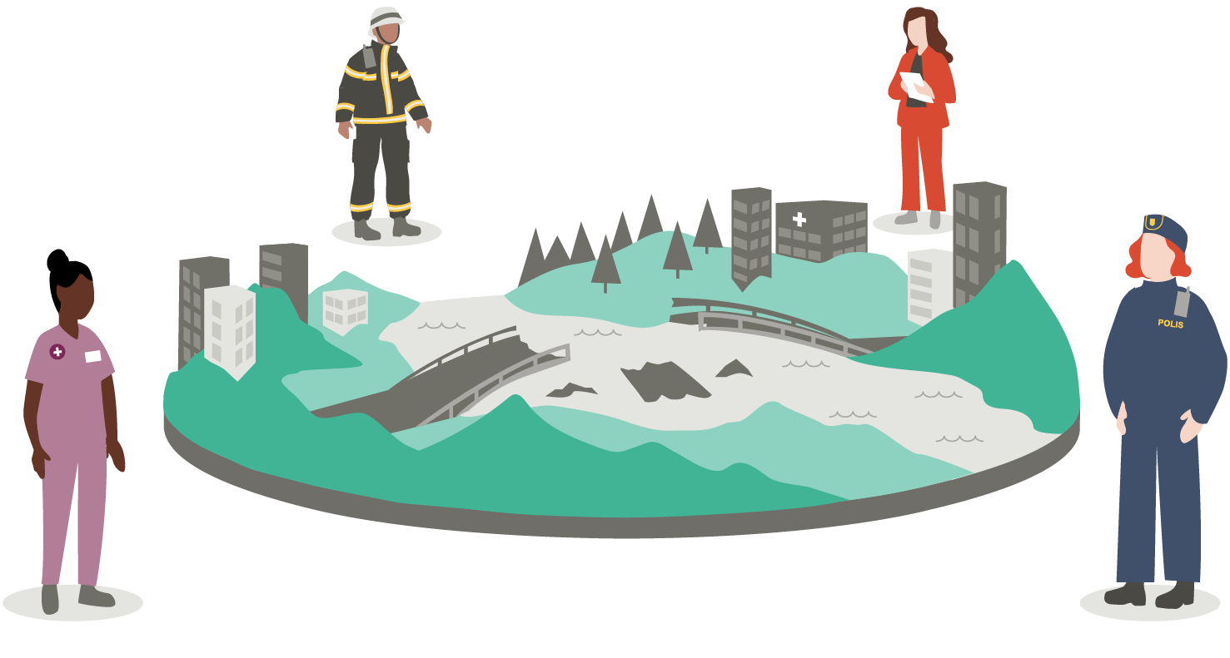
Vad innebär perspektivförståelse?
Var inkluderande och öppen för olika perspektiv.
Tänk på att lagstiftning, styrning och vana att hantera samhällsstörningar påverkar aktörers perspektiv.
Drabbade människor kan också bidra med viktiga perspektiv och bidra i hanteringen.
Olika perspektiv berikar!
Notes:
Hur bygger vi upp vår perspektivförståelse?
Perspektivförståelse uppnås genom att vi är öppna för att ta in olika aktörers perspektiv i vår hantering av samhällsstörningar. Om vi är nyfikna, ställer frågor, lyssnar och aktivt försöker förstå andras perspektiv får vi en mer heltäckande bild av samhällsstörningen och hjälpbehoven.
Var inkluderande och öppen för olika perspektiv. Varje samhällsstörning är unik och ”nya” aktörer kan få avgörande betydelse och effekt på hanteringen. Det är därför viktigt att vara öppen för att etablera kontakt med andra aktörer än de som vi vanligtvis arbetar med.
Tänk på att lagstiftning, styrning och vana att hantera samhällsstörningar påverkar aktörers perspektiv. Perspektivförståelse innebär att vara medveten om att olika aktörer omfattas av olika typer av lagstiftningar, krav och styrningar – och att detta i sin tur påverkar hur aktörerna betraktar samhällsstörningen och hur de ser på sin roll i hanteringen. Vi behöver även vara medvetna om att alla aktörer har byggt upp sin egen organisationskultur utifrån sitt uppdrag och ansvar och har kanske även ett eget sätt att se på hur ledningsarbetet bör organiseras.
Drabbade människor kan också bidra med viktiga perspektiv och bidra i hanteringen. Människor som drabbas av samhällsstörningar har ofta en förmåga att agera och själva ta ansvar för sin situation, samt att hjälpa andra som har drabbats. Vi behöver väga in det här perspektivet under hanteringen av samhällsstörningar och se de drabbade invånarna som medaktörer och resurser.
Även om det finns stora fördelar med olika perspektiv så finns det också utmaningar. Det kan till exempel finnas motsättningar i perspektiv mellan olika aktörer, eller inom en och samma organisation. Men för att olika perspektiv ska bli en tillgång för helheten behöver det finnas förståelse för att andra aktörer kan ha andra värdegrunder, kulturer, attityder, normer och ansvarsområden som påverkar deras perspektiv och prioriteringar. Den här förståelsen för varandras perspektiv utvecklas sedan bäst genom utbildning, övning och samverkan i vardagen. Olika perspektiv berikar!

Slide 15
LYSSNA IN OCH KOMMUNICERA AKTIVT
Förhållningssättet innebär att i alla steg och på alla nivåer lyssna in för att se och möta informationsbehov hos varandra.
Genom att anpassa vår kommunikation utifrån de som ska ta emot och agera utifrån den, kan vi snabbare och effektivare nå aktörsgemensamma mål och värna om samhällets skyddsvärden.
Notes:
Genom att aktivt lyssna in, reflektera över och möta informationsbehov hos varandra skapar vi en grund för att effektivt hantera samhällsstörningar. Det gäller på alla nivåer - när vi kommunicerar inom verksamheter, mellan aktörer och när vi kommunicerar med allmänheten.

Slide 16

Varför ska vi lyssna in och kommunicera aktivt?
Genom att se och möta informationsbehov hos andra bygger och vidmakthåller vi förtroende och tillit.
Med kommunikation som verktyg kan vi snabbare och effektivare nå aktörsgemensamma mål och värna om samhällets skyddsvärden.
Notes:
Genom att lyssna in, aktivt kommunicera och anpassa vår information utifrån de som ska ta emot och agera utifrån den kan vi snabbare och effektivare nå aktörsgemensamma mål och värna om samhällets skyddsvärden.
Vi bygger och vidmakthåller dessutom förtroende och tillit – dels gällande förtroendet mellan samverkande aktörer, dels gällande allmänhetens förtroende till myndigheternas och samhällets förmåga att hantera samhällsstörningar.
Hur vi kommunicerar och formulerar våra budskap – såväl muntligt som skriftligt – kan ha en enorm kraft i hanteringen av samhällsstörningar.
Särskilt viktigt idag med ett föränderligt medielandskap och den snabba utvecklingen av digitala kanaler och kommunikationsvanor. Det ställer komplexa krav på aktörers information och kommunikation – både mellan varandra och till samhällets olika målgrupper. Vi behöver också förhålla oss till företeelser som otillbörlig informationspåverkan och psykologisk krigföring.

Slide 17
Vad innebär det att lyssna in och kommunicera aktivt?
Intressera dig, lyssna in och skapa förståelse för hur din information kan tolkas och tas emot av de som ska använda sig av den.
Anpassa, forma och sprid din information så att den både når ut och når fram.
Fokusera på hur informationen ska användas istället för vad du vill få sagt!
Notes:
Att vara kommunikativ handlar både om att lyssna och att tala. Det innebär också att inte ta för givet att alla har samma kunskaper, förutsättningar, insikter och informationsbas som du och därför eftersträva att ha meningsutbyten som leder fram till förståelse och förtroende. Det bidrar till en samarbetskultur som bygger på prestigelöshet.
Att anta ett kommunikativt förhållningssätt vid hantering av samhällsstörningar är inte samma sak som att arbeta med kriskommunikation. Medan kriskommunikation fokuserar på att hantera och informera om specifika händelser och deras konsekvenser under en samhällsstörning, innebär ett kommunikativt förhållningssätt ett kontinuerligt och integrerat agerande som främjar effektiv samverkan och förståelse mellan aktörer både före, under och efter en kris.
Det gäller att intressera sig för, lyssna och förstå hur informationen tolkas och tas emot. Med andra ord: att förstå andra perspektiv än det egna. I praktiken innebär det att kontinuerligt anpassa, forma och sprida information så att den både når ut och når fram, samt att ha en förståelse för hur samma information tas emot, tolkas och används.
Fokusera på hur informationen ska användas istället för vad du vill få sagt!

Slide 18
VAR PROAKTIV
Ett proaktivt förhållningssätt handlar bland annat om att upptäcka tidiga signaler och att vidta konkreta åtgärder i ett tidigt skede.
Notes:
En utmärkande faktor för många samhällsstörningar är kampen mot tiden. Om samhällsstörningar ska hanteras effektivt behöver vi vara proaktiva snarare än avvaktande.
Ett proaktivt förhållningssätt handlar bland annat om att upptäcka tidiga signaler och att vidta konkreta åtgärder i ett tidigt skede.
När vi är förutseende, flexibla och initiativrika kan vi enklare hantera komplexa och dynamiska händelseförlopp tillsammans.

Slide 19
Varför ska vi vara proaktiva?
Genom att vara proaktiva kan vi fånga upp tidiga signaler på händelser i omvärlden och skapa utrymme för att sätta in tidiga åtgärder.
Vi har då bättre möjligheter att minska de negativa konsekvenserna av samhällsstörningar.
Notes:
Varför är det viktigt att vara proaktiv?
Vid samhällsstörningar är det ofta ont om tid. Vi behöver ofta agera utifrån ofullständig information och det kan dessutom ta olika lång tid att se effekten av olika åtgärder. Hanteringen blir dessutom svår att överblicka och planera, eftersom det är en dynamisk händelseutveckling där det kan vara svårt att förutse vad som kommer att hända längre fram.
Om samhällsstörningar ska hanteras effektivt behöver vi vara proaktiva både i vår egen organisation, men också i samarbetet med andra aktörer. Genom ett proaktivt förhållningssätt kan vi fånga upp tidiga signaler på händelser i omvärlden och skapa utrymme för att sätta in tidiga åtgärder.
Vi kan minska de negativa konsekvenserna av samhällsstörningar genom att ta ansvar för den egna delen i hanteringen, ta initiativ till samverkan, tänka framåt och våga fatta beslut trots att vi inte alltid har all fakta.

Slide 20
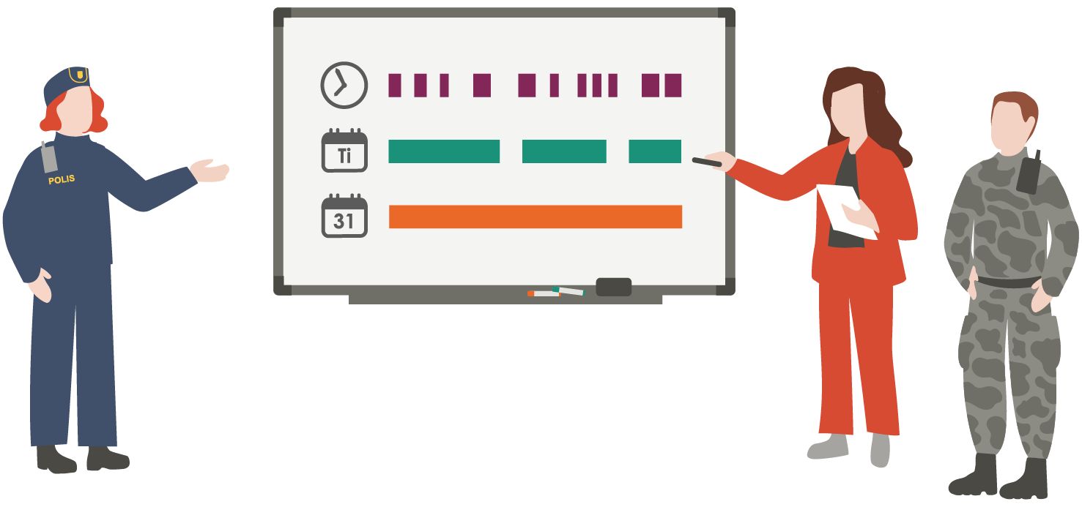
Vad innebär det att vara proaktiv?
Skapa en förmåga att upptäcka signaler i ett tidigt skede.
Ta initiativ och agera utifrån det egna uppdraget.
Kontakta andra aktörer i ett tidigt skede.
Våga fatta beslut utifrån ofullständig information.
Hantera och planera samtidigt.
Notes:
Under hanteringen av samhällsstörningar handlar ett proaktivt förhållningssätt om att vara förutseende, flexibel och initiativrik. Hur gör vi det här i praktiken? Här följer några exempel på proaktivt agerande:
Skapa en förmåga att upptäcka signaler i ett tidigt skede. Omvärldsbevakning i vardagen gör det enklare att identifiera avvikelser från det normala och kunna upptäcka händelser med ett långsamt eller smygande händelseförlopp.
Ta initiativ och agera utifrån det egna uppdraget. Varje aktör behöver i den specifika situationen analysera sin egen roll och ta ansvar utifrån sitt eget uppdrag. Vi startar upp hanteringen utan att vänta på att någon annan ska signalera till oss att det är dags.
Vi är ofta beroende av information och resurser från varandra under hanteringen av samhällsstörningar och åtgärder behöver samordnas. Kontakta därför andra aktörer i ett tidigt skede.
Våga fatta beslut utifrån ofullständig information. Vi behöver ofta göra antaganden om hur situationen kommer att utvecklas och om vilka behov som kan uppstå längre fram i tiden.
Hantera och planera samtidigt. Det krävs en organisation som kan hantera de omedelbara åtgärderna, samtidigt som den också kan planera för det som kommer längre fram.

Slide 21
TA MEDVETETNA BESLUT
Förhållningssättet innebär två saker. Dels att vara medveten om hur vi fattar beslut. Dels att fatta beslut på ett mer medvetet sätt.
Notes:
Förhållningssättet medvetet beslutsfattande innebär två saker.
Dels att vara medveten om hur vi människor fattar beslut. Dels att fatta beslut på ett mer medvetet sätt.

Slide 22

Varför ska vi ta medvetna beslut?
Samhällsstörningar är ofta både unika och komplexa. Vi kan inte i samma utsträckning förlita oss på tidigare erfarenheter.
Besluten behöver också vara transparenta, spårbara och möjliga att utvärdera.
Därför behöver vårt beslutsfattande vara mer medvetet och analytiskt.
Notes:
Varför är det viktigt med ett medvetet beslutsfattande?
Beslutsfattande är en central del i hanteringen av samhällsstörningar. Det krävs bland annat beslut om inriktning, prioriteringar och åtgärder.
Att fatta beslut kan enkelt beskrivas som att välja mellan två eller flera alternativ. Vi människor fattar en mängd beslut varje dag och ofta sker det omedvetet. Många av dessa omedvetna beslut bygger på automatiska kognitiva processer och tidigare erfarenhet. Det är ett bekvämt och effektivt sätt att hantera många av de beslutssituationer som vi ställs inför i vår vardag.
Samhällsstörningar är ofta både unika och komplexa, vilket gör att vi inte i samma utsträckning kan förlita oss på tidigare erfarenheter. Många offentliga aktörer har också en skyldighet att vara transparenta och spårbara i sitt beslutsfattande. Därför behöver vårt beslutsfattande vara mer medvetet och analytiskt vid hanteringen av olika samhälls­störningar.

Slide 23
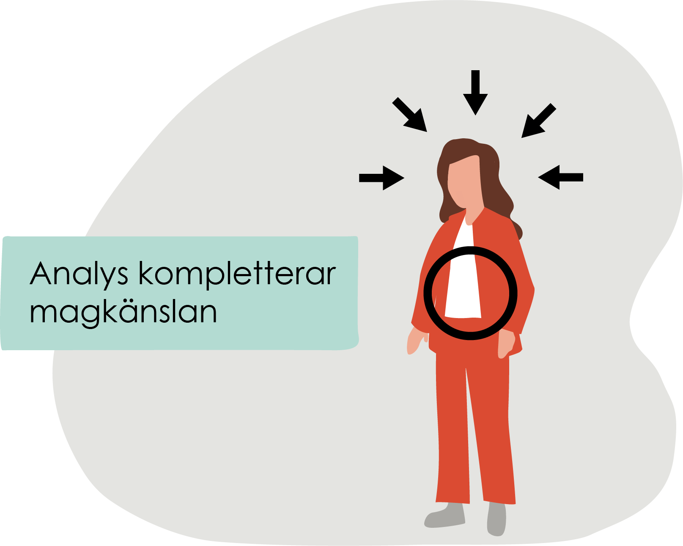
Att vara medveten om hur människor fattar beslut
System 1 - intuitivt beslutsfattande
System 2 – analytiskt beslutsfattande
Notes:
För att bli bättre på att fatta beslut behöver vi förstå människans styrkor och svagheter kopplat till beslutsfattande. Vi behöver också förstå hur den kontext vi befinner oss i påverkar vårt beslutsfattande.
Inom beteendevetenskapen är det vanligt att beskriva vårt beslutsfattande utifrån två olika kognitiva system:
System 1 representerar ett beslutsfattande som bygger på intuition. Det är omedvetet och alltid igång. Det innebär att vår intuition alltid finns med i beslutsfattandet, oavsett om vi vill det eller inte. System 1 är erfarenhetsbaserat, impulsivt och snabbt. Det fungerar i stort sett automatiskt utan någon ansträngning.
System 2 handlar om att fatta beslut på ett mer eftertänksamt, organiserat och analytiskt sätt. System 2 är långsamt och begränsat när det gäller hur mycket information det kan behandla, och behandlar en sak i taget. Att använda system 2 innebär att medvetet tänka på ett problem eller beslut ur flera olika perspektiv.

Slide 24
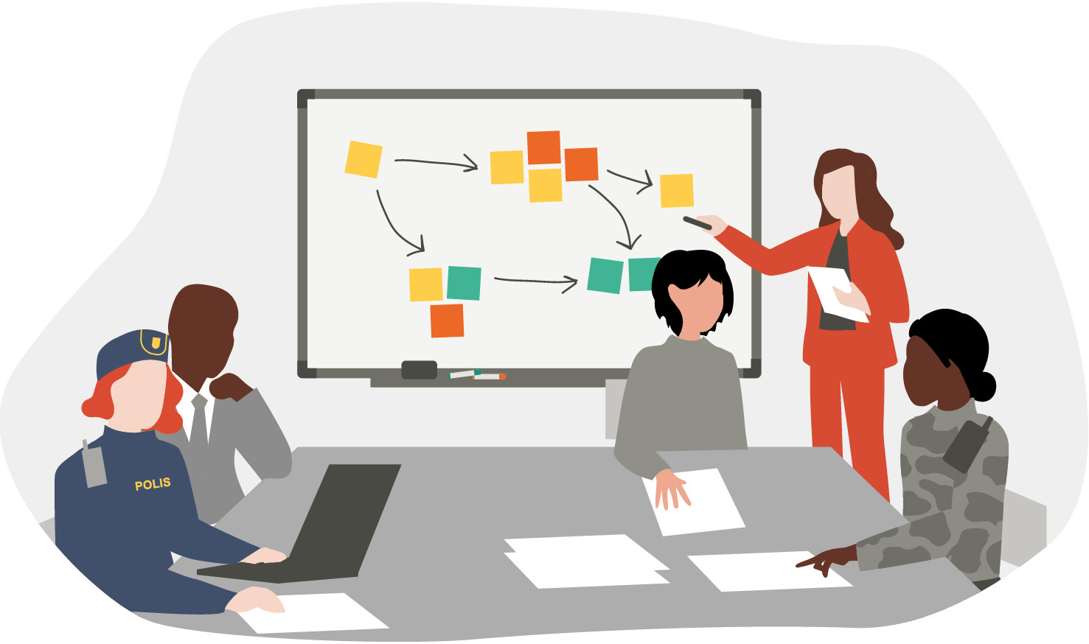
Att fatta beslut på ett medvetet sätt
Använd analys i beslutsfattandet.
Sträva efter ett tillräckligt bra
beslut snarare än det perfekta.
Fatta beslut tillsammans
med andra.
Fatta beslut baserat på
antaganden och scenarier.
Notes:
Att fatta beslut på ett mer medvetet sätt innebär att aktivt välja strukturerade och transparenta arbetssätt vid beslutsfattande. Det ger ofta ett bättre beslutsunderlag och en möjlighet att revidera besluten och lära av beslutsfattandet. Hur kan vi göra för att fatta beslut på ett mer medvetet sätt? Punkterna på den här bilden ger några exempel:
Använd analys i beslutsfattandet. Vid hantering av samhällsstörningar är rekommendationen att fatta beslut som även inbegriper analys i en medveten process, det vill säga att involvera system 2. Det blir extra viktigt i situationer där vi har begränsad erfarenhet eller står inför nya problem.
Sträva efter ett tillräckligt bra beslut snarare än det perfekta. Under hanteringen av samhällsstörningar har vi inte alltid information eller tid för att ta fram möjliga alternativ. Det gör att optimalt beslutsfattande kan vara en orimlig målsättning.
Fatta beslut tillsammans med andra. När vi fattar beslut på egen hand har vi bara vårt eget perspektiv jämfört med om vi fattar beslut tillsammans med andra. Det gör att vi är mer sårbara för psykologiska tankefällor. Med andra personers bidrag uppstår ofta synergier som kan ge ett bättre beslutsunderlag.
Fatta beslut baserat på antaganden och scenarier. Att fatta proaktiva beslut om åtgärder betyder ofta att vi måste fatta beslut som vilar på antaganden. Om vi inte vill fatta beslut baserat på antaganden riskerar vi att hamna på efterkälken i hanteringen. Som alla antaganden kan de visa sig felaktiga, hur välgrundade de än kan te sig när vi står inför besluten. Därför är det viktigt att dokumentera beslut och vilken information som ligger till grund för beslutet.

Slide 25
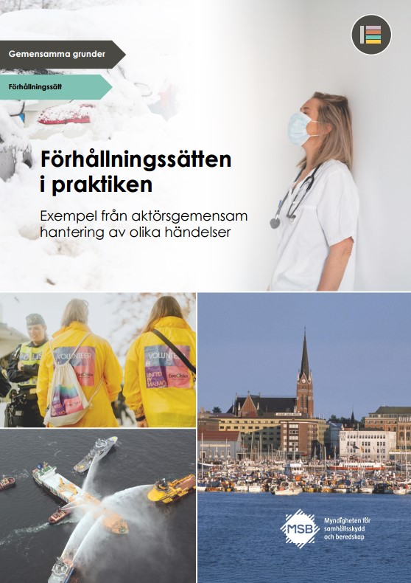
Läs mer på msb.se/ledningsamverkan under nivån Förhållningssätt i ramverket Gemensamma grunder för ledning och samverkan.
Vill du veta mer?

